Slide 1
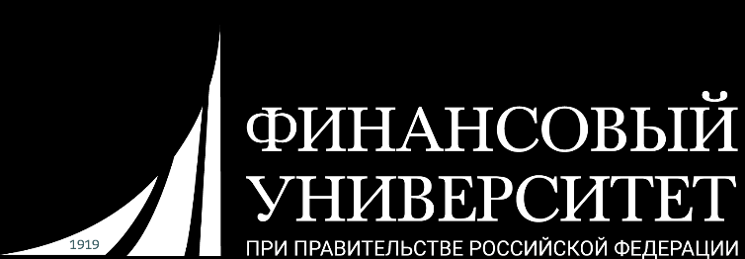

Практическая работа №1
Подготовили студенты группы ПИ24-2в:
Квачева А.В.
Грицук М.В.
Облачков Д.А.

Slide 2
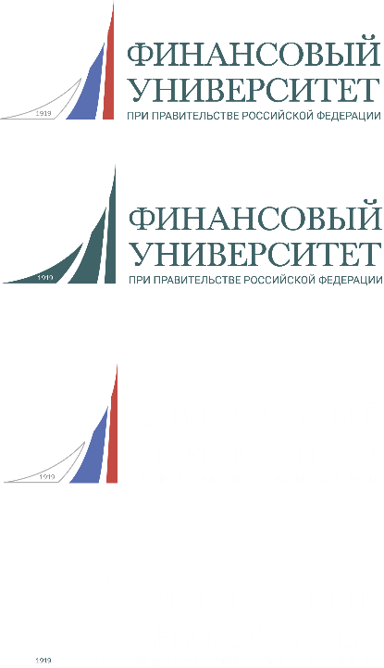
Общие сведения о компании
Компания по разработке ПО Общество с ограниченной ответственностью «ТСФ» («Technological Smart Fast»)
Название/слоган: «TSF» - Technological. Smart. Fast.
Компания занимается разработкой программного обеспечения по трем направлениям:
- «ТСФ – бизнес решения» (b2b product). Данное направление разрабатывает fintech решения, а также встраиваемые модули в уже существующие у компаний-клиентов информационные системы на базе платформ 1С, Bitrix24 и т.д.
- «ТСФ – частные бизнес решения» (b2b product). Данное направление занимается разработкой ПО в частном порядке в соответствии с ТЗ, предоставляемым компанией-клиентом.
- «ТСФ – потребительские решения» (b2c product). Данное направление занимается разработкой ПО и различного рода решений под портативные устройства для обычного потребителя.

Slide 3
Организационно-правовая форма хозяйствования и форма собственности
Выбранная форма собственности: смешанная
Поскольку предложенная модель бизнеса не требовательна к наличию собственных производственных или офисных помещений потребность в них может быть обеспечена за счёт арендованных площадей (по праву использования), что позволить снизить/исключить издержки на обслуживание и содержание онных.
В свою очередь основные средства производства (компьютеры, серверные и др. оборудование - далее Оборудование), а также результаты интеллектуальной деятельности в виде НМА будут находится в частной собственности компании:
Оборудование критически важно в производстве продуктов и услуг компании, поэтому необходимо, чтобы компания могла свободно распоряжаться им для своих целей;
Результаты интеллектуальной деятельности в виде НМА являются основным активом компании в т.ч. формирующим основную часть балансовой, а в следствии и рыночной стоимости компании, что прямо говорит о необходимости их принадлежности к частной собственности компании.

Slide 4
Организационно-правовая форма хозяйствования и форма собственности
Выбранная организационно-правовая форма хозяйствования: Общество с ограниченной ответственностью
Выбранная система налогообложения: ОСН
Причины выбора организационно-правовой формы:
Может иметь несколько учредителей (владельцев/бенефициаров);
Участники Общества не отвечают по его обязательствам и несут риск убытков, связанных с деятельностью Общества в переделах стоимостей принадлежащих им долей в Уставном капитале Общества. (За исключением случаев, когда Общество находится в стадии банкротства);
У Учредителей и Генерального директора нет никаких обязательств в ситуации банкротства;
Имеется возможность продать часть компании или весь бизнес целиком;
Данная организационно-правовая форма имеет возможность использовать все возможные системы налогообложения;
Нет ограничений по видам деятельности;
Возможности определенных действий со стороны Учредителей более ограниченные, что снижает риск недобросовестных действий с их стороны. К примеру, вывести денежные активы из Общества намного сложнее, чем в случае с ИП.

Slide 5
Организационно-правовая форма хозяйствования и форма собственности
Почему не ИП?
Помимо объективного фактора размера рассматриваемого предприятия можно выделить следующие причины:
Невозможно продать долю бизнеса или весь бизнес целиком, что приводит к невозможности получить инвестиции в капитал компании;
Владелец ИП несет прямую материальную ответственность за бизнес;
Не возможно временно приостановить бизнес без потерь: страховые взносы необходимо уплачивать и в период приостановки, в отличие от ООО;
Организации в данной организационно-правовой форме имеют более высокие риски убытков от недобросовестных действий учредителя.

Slide 6
Организационно-правовая форма хозяйствования и форма собственности
Почему не АО? Сравнение ООО и АО:
 | ООО | АО
Кол-во участников | От 1 до 50 человек | Более 50 человек
Возможные системы налогообложения | Может использовать все системы налогообложения | Может использовать все системы налогообложения
Затраты на обязательное годовое обслуживание | Нет | От 100 тыс. руб. и более (Плата за ведение реестра общества, проведение Общих собраний акционеров и т.д.)
Необходимость публикации годового отчета и прохождения обязательного аудита | Нет | При количестве акционеров более 50 человек АО обязано публиковать годовой отчет о своей деятельности. Также после 1 года существования АО обязано проводить аудит годовой финансовой отчетности.

Slide 7
Организационно-правовая форма хозяйствования и форма собственности
 | ООО | АО
Риски участников | Участники несут ответственность за обязательства компании в пределах номинальной стоимости их долей | Участники несут ответственность за обязательства компании в пределах номинальной стоимости их акций
Риски Общества | Снижены за счет ограниченных возможностей Участников по отношению к Обществу | Снижены за счет ограниченных возможностей Участников по отношению к Обществу
Возможность продажи доли/всего бизнеса | Возможна. Продажа/передача доли осуществляется по любому договору передачи прав собственности через нотариальное заверение. | Возможна. Продажа/передача доли осуществляется по любому договору передачи прав собственности через подачу распоряжения через регистратора Общества. На текущий момент некоторые регистраторы предоставляют услугу по дистанционной подаче распоряжения, что позволяет провести сделку полностью «онлайн».

Slide 8
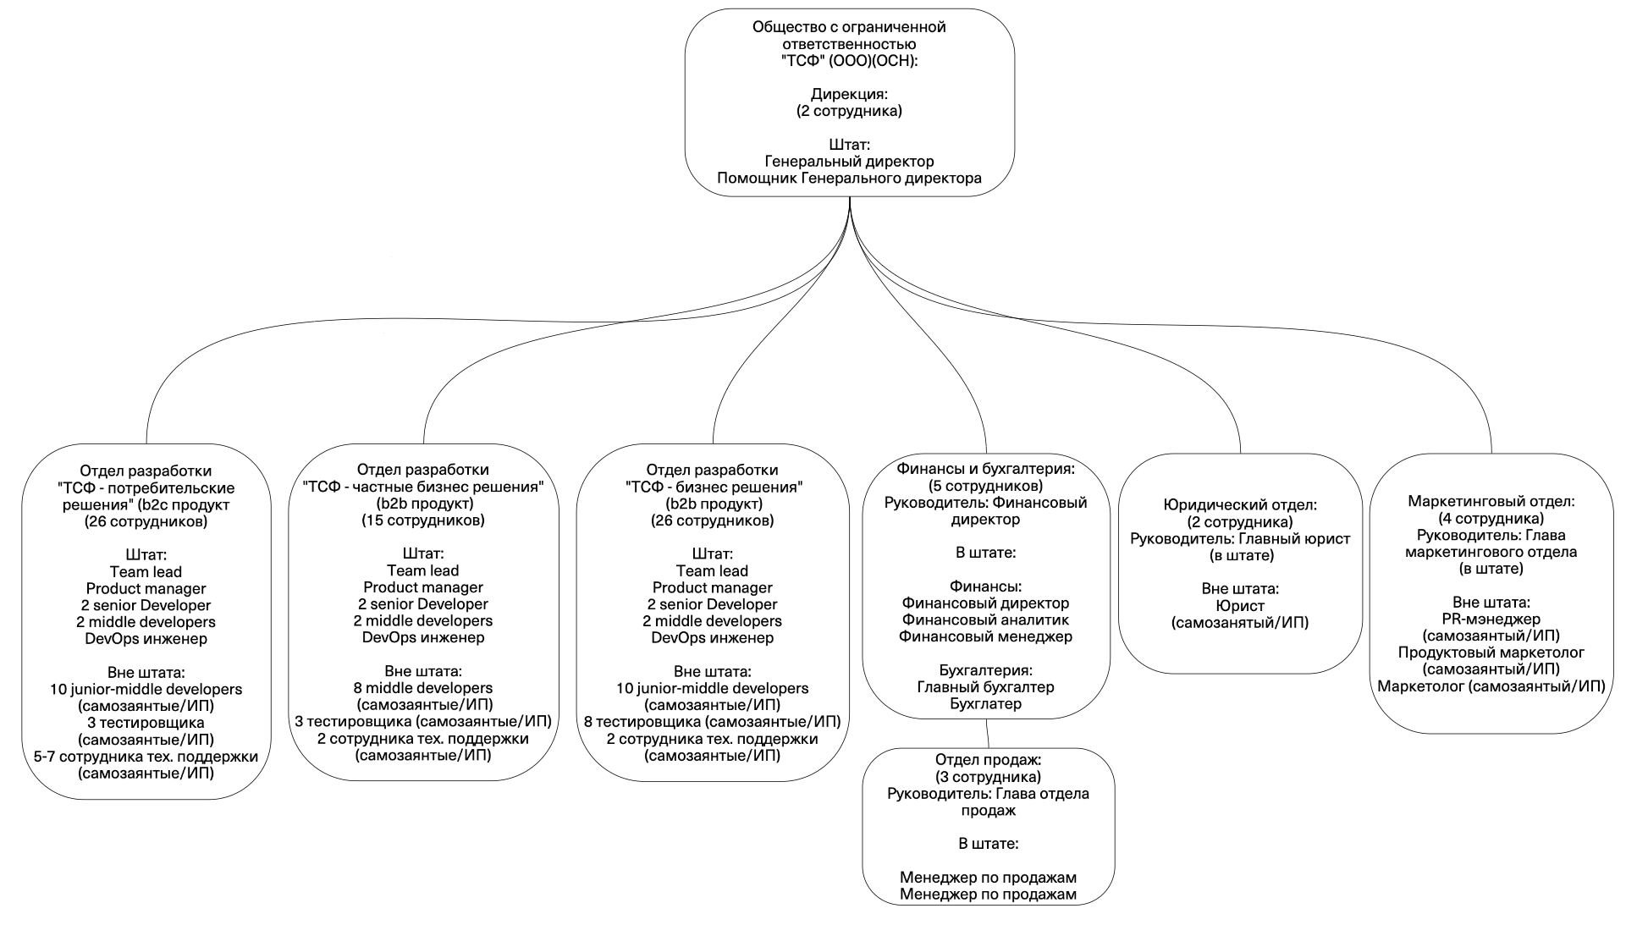
Структура управления организацией

Slide 9
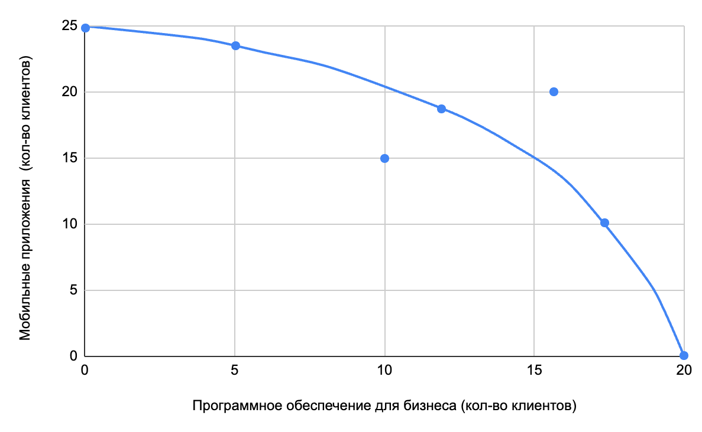
Кривая производственных возможностей
A
B
G
Варианты | Программное обеспечение | Мобильные приложения
A | 0 | 25
B | 5 | 23
C | 12 | 18
D | 17 | 10
E | 20 | 0
C
F
D
Точка F — недопроизводство Точка G — невозможный объем производства при данных ресурсах
E
Вывод: объем производства ИТ-продуктов ограничен количеством разработчиков и мощностями серверной инфраструктуры. По закону убывающей отдачи компания может за год либо разработать мобильные приложения для 25 клиентов, либо разработать программное обеспечение для 20 компаний, либо выбрать один из промежуточных вариантов. Вариант D предпочтительнее, так как программное обеспечение для бизнеса приносит больше выручки.

Slide 10
Спрос
Цена | Спрос потребителей, на единицу предоставляемой услуги |  |  | Рыночный спрос
 | Б-Банк | Гигнефть | ФитнесГруп
50 млн | 0 | 1 | 0 | (0+1+0)=1
30 млн | 2 | 3 | 0 | (2+3+0)=5
10 млн | 3 | 5 | 1 | (3+5+1)=9
7 млн | 4 | 7 | 2 | (4+7+2)=13
4 млн | 5 | 9 | 3 | (5+9+3)=17
2 млн | 6 | 10 | 4 | (5+10+4)=20

Slide 11
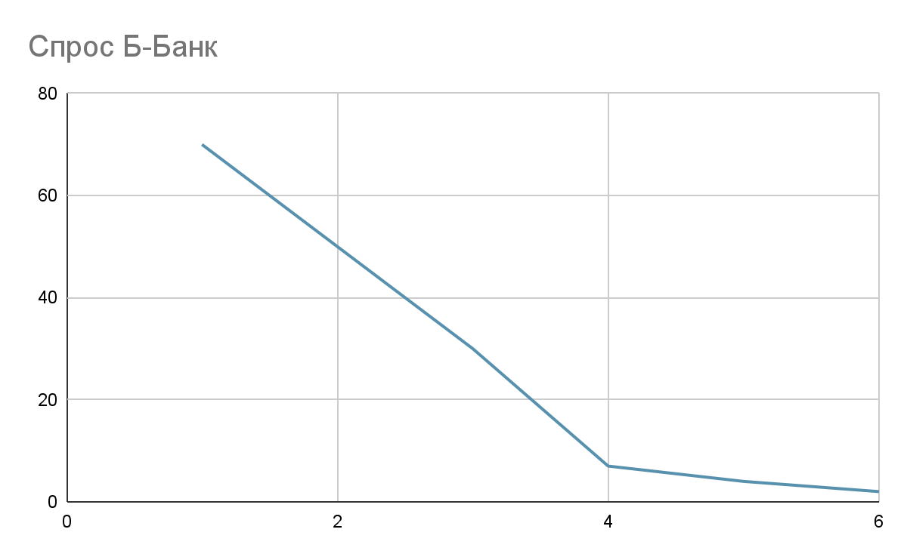
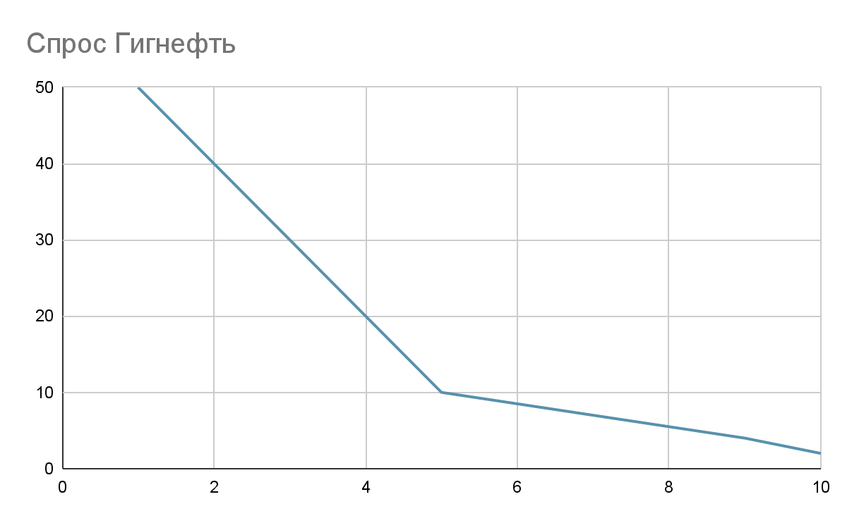
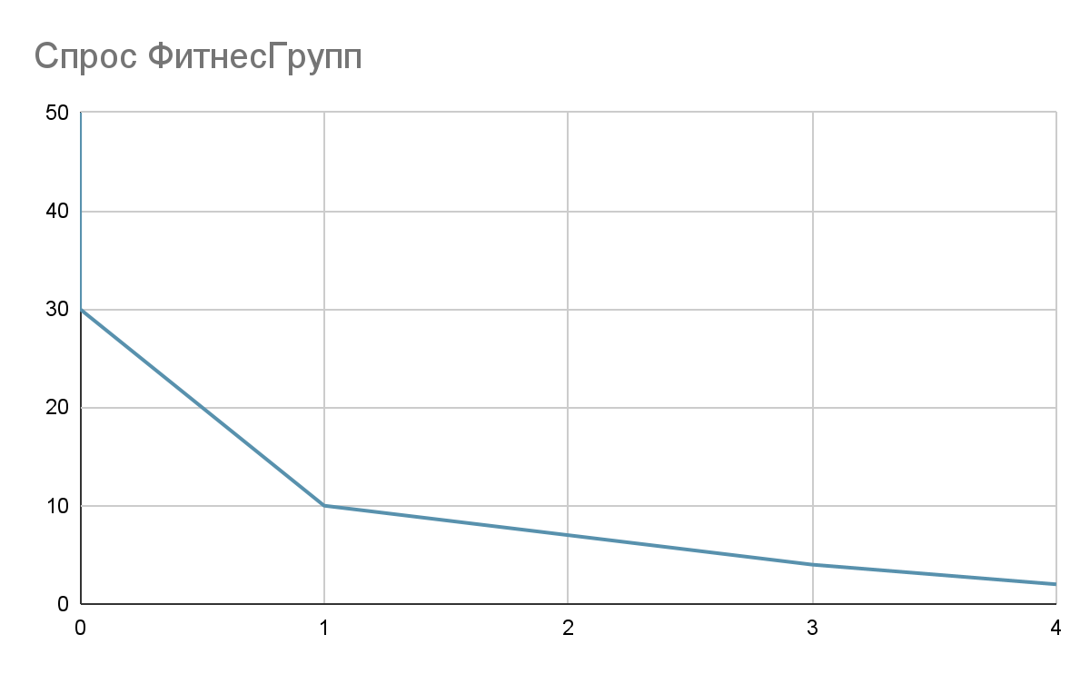
График спроса компаний

Slide 12
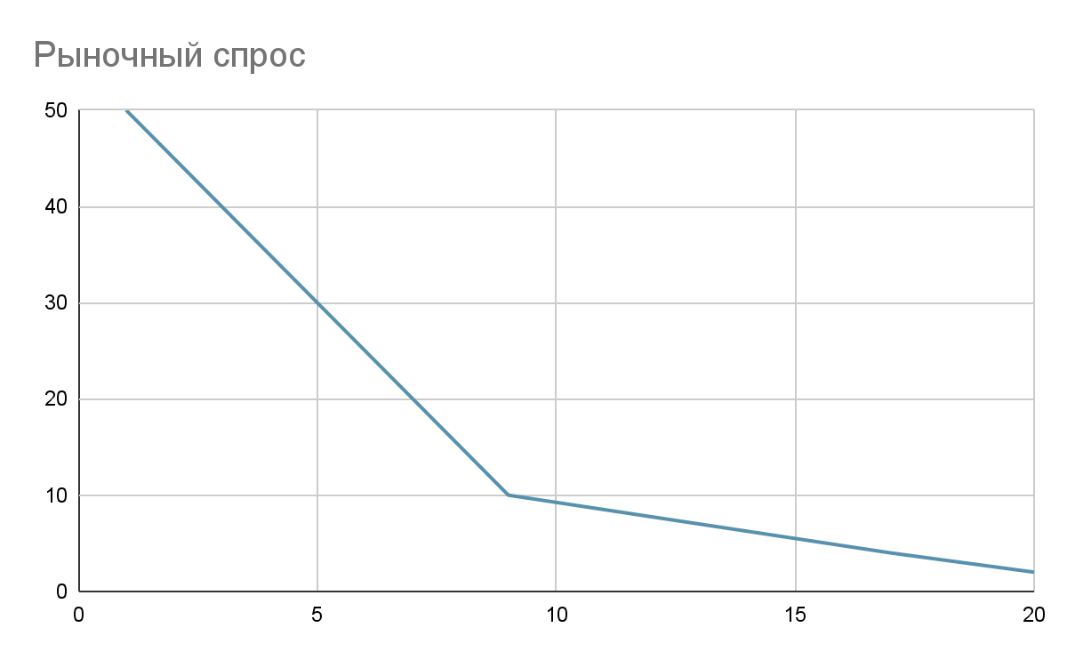
График рыночного спроса

Slide 13
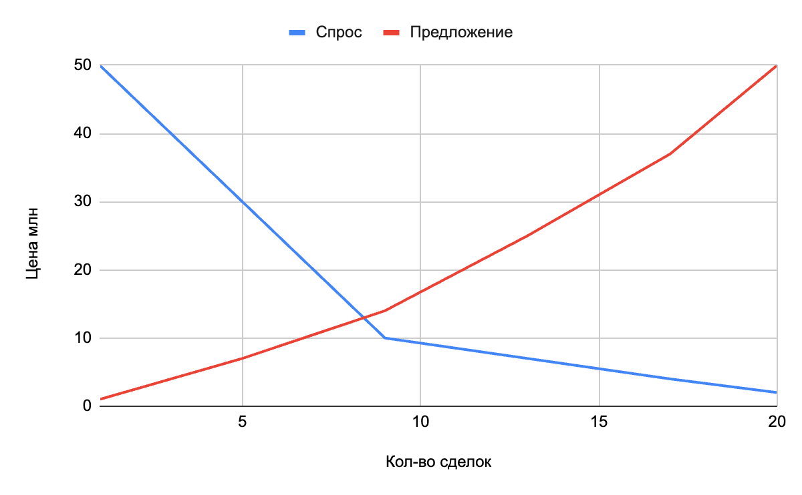
Спрос и предложение
Величина спроса | Величина предложения | Цена
1 | 20 | 50
3 | 17 | 37
5 | 15 | 30
6 | 13 | 25
7 | 9 | 14
9 | 6 | 10
13 | 5 | 7
17 | 3 | 4
20 | 2 | 2
Вывод: графики спроса и предложения пересекаются на 8 сделках и цене 13 млн — это оптимальная цена на данный вид услуг и количество сделок, которое возможно заключить по этой цене.

Slide 14
Стратегический план развития компании
Стратегическое мероприятие | Объяснение эффективности
Участие в различных мероприятиях в сфере IT и мероприятиях для бизнеса общего назначения. | Позволит повысить компетенции руководителей команд разработки в своей сфере, а также найти новых потенциальных клиентов и партнеров.
Проведение образовательных мероприятий и мероприятий по teambuilding для всех отделов. | Поднимет уровень навыков сотрудников и слаженность команды, что в перспективе повысит скорость и эффективность работы по всем направлениям деятельности.
Поиск партнеров среди ИТ-компаний, разрабатывающих дополняющие решения для бизнеса и имеющих свои наработки. Партнерство с дизайн-агентствами | Партнерство поможет закрывать больше потребностей клиентов и за счет этого привлекать больше клиентов. Позволит выполнять полный цикл разработки ИТ-продуктов.
Внедрение методики Agile — гибкого управления проектами в разработке | Пересмотр бизнес-процессов в разработке с точки зрения их оптимизации и внедрение методики Agile позволит повысить эффективность труда, качество клиентского сервиса
Проведение открытых хакатонов и олимпиад по программированию | Позволит находить молодых специалистов для команд, и повысит средний уровень квалифицированности разработчиков
Разработка инструмента обратной связи для пользователей и бизнеса | Позволит более точно понимать потребности клиентов и оперативно получать информацию о найденных ошибках и уязвимостях
Создание базовых кафедр в топовых ВУЗах | Позволит эффективнее проводить переобучение и повышение квалификации сотрудников. Позволит упростить набор образованных людей в команды

